Slide 1
Информация и информационные процессы

Slide 2
Информация - это знания, которые мы получаем из книг, газет, радио, телевидения, от людей, с которыми общаемся.

Slide 3
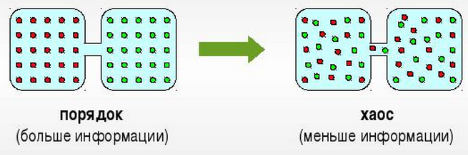
Информация в неживой природе
информация является мерой упорядоченности системы по шкале «хаос—порядок»
В неживой природе в замкнутых системах идут процессы в направлении от порядка к хаосу (в них информация уменьшается).
Например, если в одну половину замкнутого сосуда поместить газ, то через некоторое время в результате хаотического движения молекулы газа равномерно заполнят весь сосуд.

Slide 4
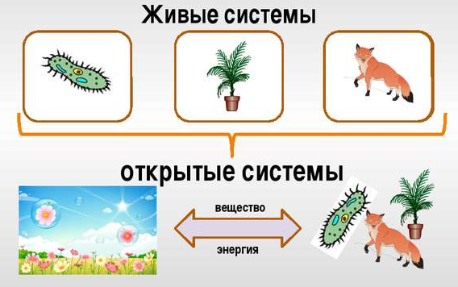
Информация в живой природе
Живые системы в процессе развития способны повышать сложность своей структуры, т. е. увеличивать информацию, понимаемую как меру упорядоченности элементов системы.
Информация это мера увеличения сложности живых организмов.

Slide 5
Информация в живой природе
Так, растения в процессе фотосинтеза потребляют энергию солнечного излучения и строят сложные органические молекулы из «простых» неорганических молекул.
Животные для увеличения сложности живых систем, поедают растения и используют растительные органические молекулы в качестве строительного материала при создании еще более сложных молекул.
Информационные сигналы – это способ получения информации живыми организмами из окружающей среды.
Организмы воспринимают, используют и передают информацию. Выживание популяций животных во многом базируется на обмене информационными сигналами между особями.
Генетическая информация – это набор генов каждый из которых «отвечает» за определенные особенности строения и функционирования организма.

Slide 6
Человек и информация
Человек постоянно получает информацию из окружающего мира с помощью органов чувств, хранит ее в своей памяти, анализирует с помощью мышления и обменивается информацией с другими людьми.
Получение информации происходит с помощью органов чувств: глаза (зрение), уши (слух), нос (обоняние), кожа (осязание), язык (вкус).
Обработка информации происходит с помощью мыслительных процессов мозга (анализа).
Хранение информации осуществляется с помощью книг, аудио и видео записей, в памяти человека и др.
Передача информации осуществляется с помощью жестов, речи, письма и др.
В процессе общения с другими людьми он передает и получает информацию в форме сообщений. Если сообщение несет в себе информацию (человек узнал что-то новое) значит это сообщение будет считаться знаниями.

Slide 7
Информационные процессы в технике
Под процессом понимают ход, развитие какого-нибудь явления, последовательную смену состояния объекта.
Информационный процесс — это процесс сбора (приёма), передачи (обмена), хранения, обработки (преобразования) информации.
Системы управления встроены практически во всю современную бытовую технику, станки с числовым программным управлением, транспортные средства и т. д.
В некоторых случаях главную роль в процессе управления выполняет человек, в других управление осуществляет встроенный в техническое устройство микропроцессор или подключенный компьютер.

Slide 8
Информационные процессы в технике
Информационные и коммуникационные технологии являются совокупностью методов, устройств и производственных процессов, используемых обществом для сбора, хранения, обработки и распространения информации.
Примеры использования информационных процессов в технике:
с помощью пульта дистанционного управления осуществляется выбор телевизионной программы;
с помощью переключателей или пленочной клавиатуры устанавливается режим работы СВЧ-печи, автоматической стиральной машины, сотового телефона;
с помощью жетона опущенного в автомат турникета в метрополитене, выполняется проверка, информации о проверке поступает на специальное устройство, которое открывает турникет.

Slide 9
Информационные технологии
Информационная технология — информационный процесс, в результате которого создается информационный продукт.
В ходе реализации технологии материального производства получается какой-либо материальный продукт. В информационном производстве существуют свои инструменты — технические средства.
Целью информационной технологии является производство информации и создание информационного продукта.
Например, на уроках литературы вы создаете информационный продукт — сочинение. Издательство выпускает информационный продукт в виде газеты или книги.

Slide 10
Практическое занятие
Выберите события, которые можно отнести к информационным процессам:
течение воды,
игра на скрипке,
перекличка присутствующих на уроке,
катание на карусели,
чтение книги, уборка квартиры,
биение сердца,
учить стихотворение,
рассматривать изображения в журнале,
лепить из пластилина,
писать письмо,
собирать ягоды.

Slide 11
Домашнее задание
Стр. 7-9.
Задание:
Письменно привести примеры получения, передачи и использования информации живыми организмами.

